Slide 1
Microsoft Azure Die Cloud zu Ihren Bedingungen
<speaker>

Slide 2
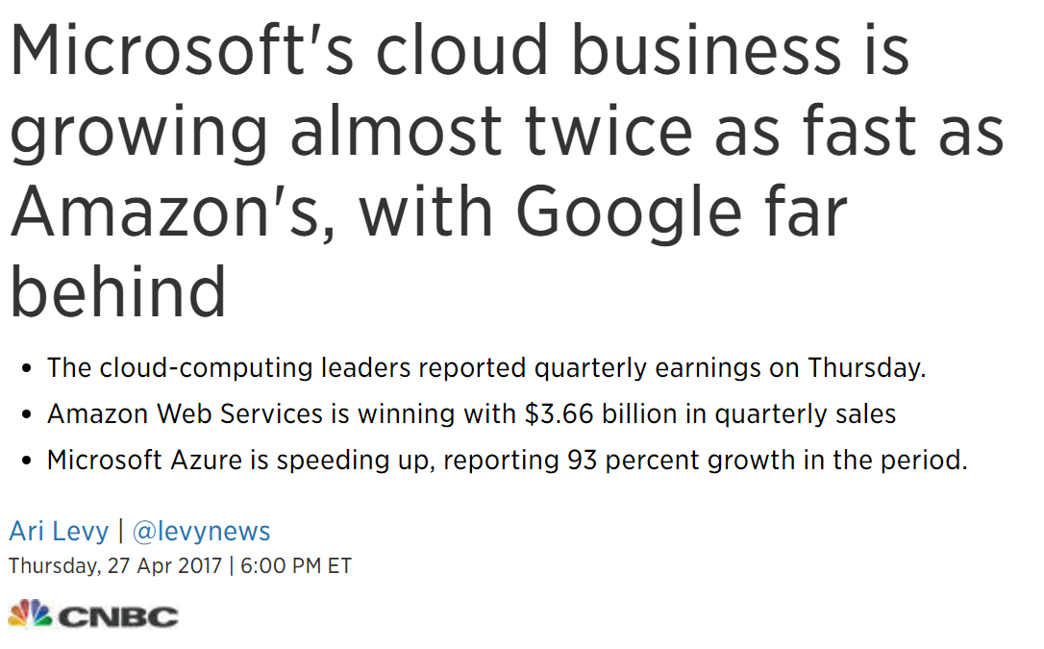
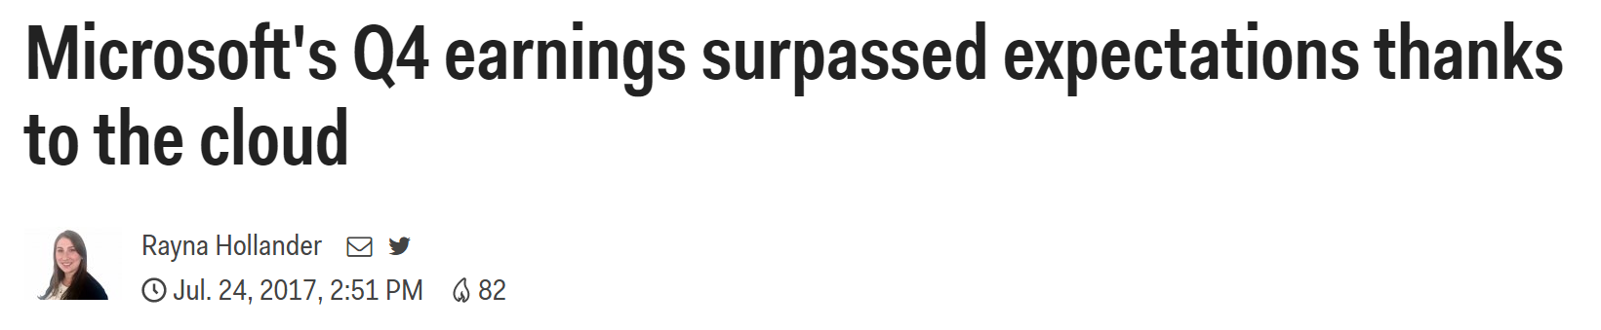
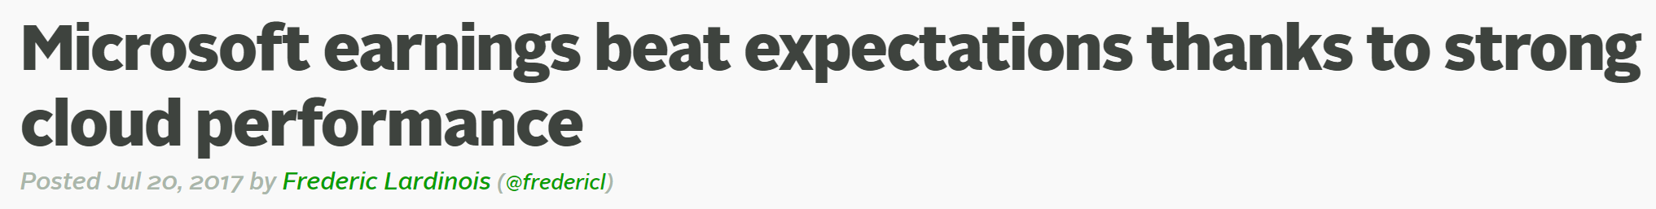
Erstmals.... Danke!
120,000
Neue Azure Abonnements/Monat
20 Mio.
SQL Datenbank Stunden benutzt jeden Tag
>50 Bio.
Speicherobjekte in Azure
“
“
425 Mio.
Azure Active Directory Benutzer
60 Mrd.
Hits in Webseiten auf Azure Web App Service
>90%
Fortune 500 Unternehmen benutzen Microsoft Cloud
Microsoft is growing its cloud revenue faster than Amazon
—Business Insider 2016
>5 Bio.
Speichertransaktionen im Monat
1 Bio.
Nachrichten pro Monat mit Event Hubs
1.4 Mio.
SQL Datenbanken ausgerollt in Azure
1 Bio. = 1,000 Mrd.

Slide 3
IaaS, PaaS oder SaaS?

Slide 4













Microsoft Azure – Eine solide Plattform
18.2% Marktanteil in US
Skype Benutzer verbrauchen bis 2 Mrd. Minuten am Tag damit
Über 250 Mio. Benutzer
1.5 Mrd. Halo Spiele
Über 8 Mio. registrierte Benutzer
48 Mio. Benutzer in 41 Länder
Über 3.5 Mio. Bentuzer von Dynamics CRM
11 Mrd. Bilder
Outlook.com hat über 400 Mio. aktive Benutzer und ist der schnellst wachsende Emaildienst weltweit
1 Mrd. mobile Benachrichtigungen im Monat
Fast 50 Mio. Benutzer
Xbox lieferte 740 Mio. Unterhaltungsstunden

Slide 5


























































Zahlreiche PaaS und IaaS Dienste
IoT Suite |  |  |  |  |  |  |  |  |  |  |  | Virtual Machines
IoT Hub | Data Lake Analytics | Azure Monitor |  |  |  |  |  | Media Services | DevTest Labs | Azure AD | BizTalk Services | Cloud Services
Event Hub | Data Lake Store | Network Watcher |  |  |  |  |  | CDN | VS Team Services | Azure AD B2C | Service Bus | Batch
Stream Analytics | HDInsight | Virtual Network | ExpressRoute | Traffic Manager | Load Balancer | Azure DNS | VPN Gateway | App Gateway | VS App Insights | Azure AD DC | Backup | Functions
Machine Learning | Data Factory | App Service | Web Apps | Mobile Apps | Logic Apps | API Apps | API Management | Mobile Engagement | HockeyApp | Multi-Factor Auth | Site Recovery | Service Fabric
Notification Hubs | Data Catalog | SQL Database | Cosmos DB | Redis Cache | Storage | StorSimple | Search | SQL DW | SQL Stretch DB | Import/Export | Premium Storage | Linux Containers
Scheduler | Automation | Log Analytics | Key Vault | Security Center | Marketplace | Azure CLI | Templates | DSC | PowerShell | Azure SDK | Rest API | Azure Portal
#_

Slide 6
Virtual Machines
App Services
Web, Mobile, API, und Logic Apps
Container Services
Azure Functions
“Serverless”, ereignisbasierte Funktionen
Entscheiden Sie das beste Modell für Ihre Anwendung

Slide 7
Microsoft oder Open Source?

Slide 8
Virtual Machines
App Services
Web, Mobile, API, und Logic Apps
Windows und Linux
C#, Java, .Net, Python, Node.js, PHP, Ruby
Azure Functions
“Serverless”, ereignisbasierte Funktionen
Container Services
Linux (Kubernetes, Swarm, DCOS) und Windows containers
Bash, C#, F#, JavaScript, PHP, Powershell, Python, TypeScript
Entscheiden Sie das beste Modell für Ihre Anwendung

Slide 9









Azure-Endorsed Linux Distributions
Oracle
Linux
openSUSE
CoreOS
Von Microsoft getestet, von Partnern veröffentlich und unterstützt
OpenLogic
CentOS-based
Canonical
Ubuntu
Debian
Red Hat
Enterprise Linux
SUSE Linux
Enterprise
OpenBSD

Slide 10








































Open Source ist viel mehr als Linux
Management
System Center
Applications
Dynamics
SharePoint
Exchange
Application Frameworks
.NET
Databases
SQL Server
Infrastructure
Komplette Open Source Applikation Stacks auf Azure

Slide 11
Global oder in Deutschland?

Slide 12

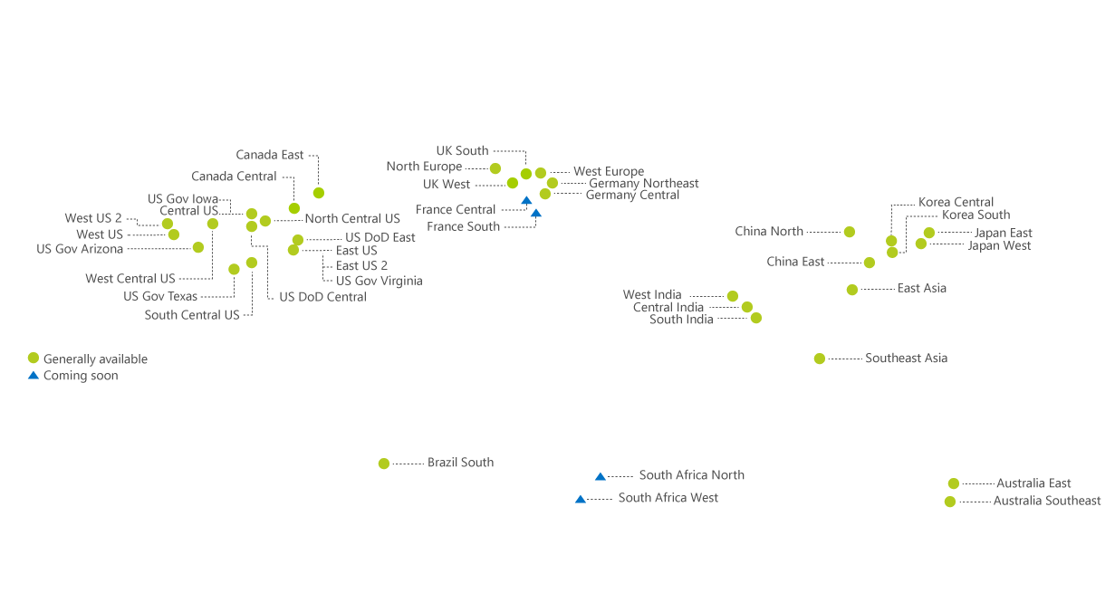
Globale Reichweite
36+6 Regionen weltweit Kontinuierliches Wachstum Modernste Infrastruktur
https://azure.microsoft.com/en-gb/regions/

Slide 13







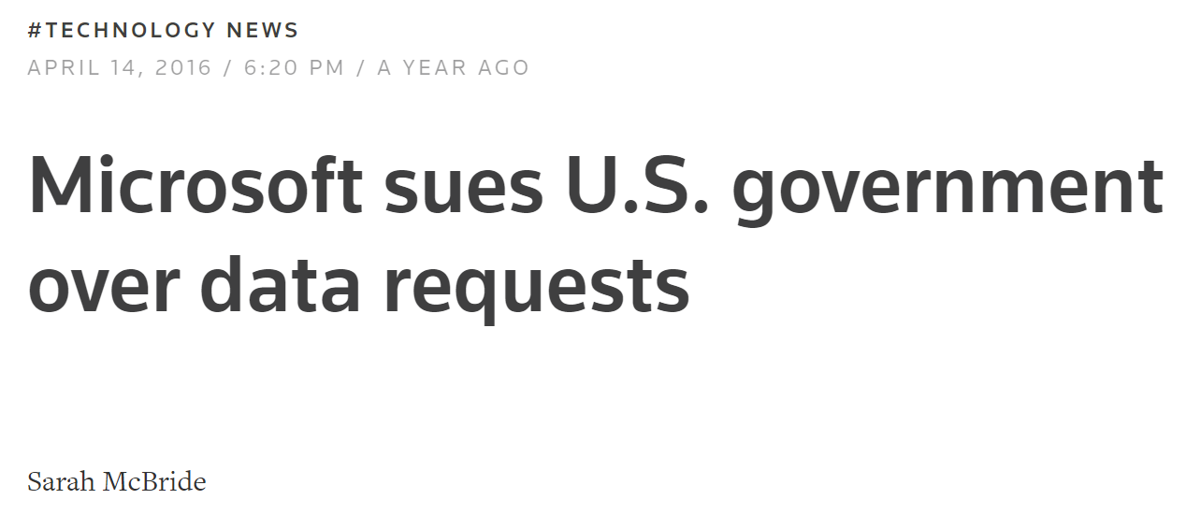
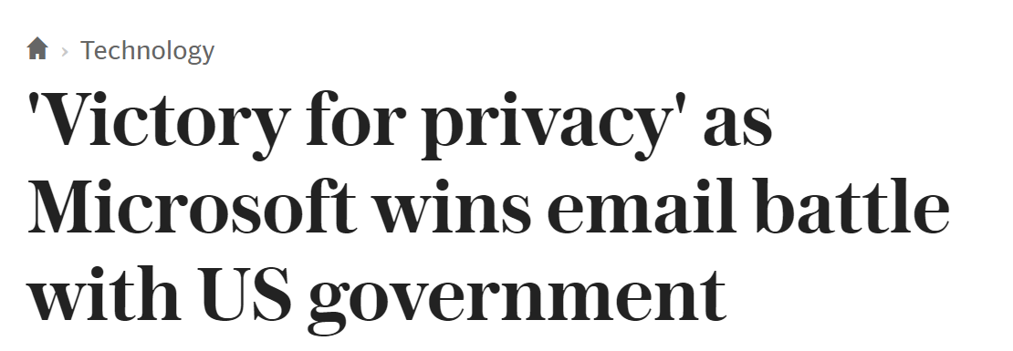

















Das beste Zertifizierungsportfolio
ISO 27001
SOC 1 Type 2
SOC 2 Type 2
PCI DSS Level 1
Cloud Controls Matrix
ISO 27018
Content Delivery and Security Association
Shared
Assessments
FedRAMP
JAB P-ATO
HIPAA/ HITECH
FIPS 140-2
21 CFR
Part 11
FERPA
DISA Level 2
CJIS
IRS 1075
ITAR-ready
Section 508 VPAT
European Union Model Clauses
EU Safe Harbor
United Kingdom
G-Cloud
China Multi
Layer Protection
Scheme
China
GB 18030
China
CCCPPF
Singapore
MTCS Level 3
Australia
Signals
Directorate
New
Zealand GCIO
Japan
Financial Services
ENISA
IAF

Slide 14

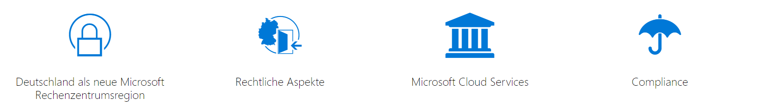
Eine Cloud für Deutschland konzipiert
Kundendaten ausschließlich in Deutschland gespeichert.
Die Kontrolle und Entscheidungsgewalt über die Daten obliegt den Kunden selbst.
Die Tochtergesellschaft der Deutschen Telekom T-Systems – der Datentreuhänder – agiert unter deutschem Recht und überwacht den Zugriff auf die Kundendaten

Slide 15
Public, Private oder Hybrid?

Slide 16
Echte Hybrid Cloud mit Microsoft Azure
Azure Active Directory
Azure management and security
Azure
data services
Azure services
Clouds
Gemeinsame Identitäts-verwaltung
Integrierte Verwaltung und Sicherheit
Gleiche Datenplattform
Konsistente Entwicklung und DevOps
Active
Directory
On-premises
Infrastruktur
SQL Server
Azure Stack

Slide 17
Ein Tag im Leben von einem Entwickler
C#
Visual Studio
Azure MySQL
C#
Visual Studio
Local MySQL
Azure Storage
Ceph Storage
Azure Service Bus
AMPQ
?
Azure Functions
Beispiel App Entwicklung in Azure
Beispiel App Entwicklung on-premises

Slide 18
Ein Tag im Leben von einem Entwickler mit Azure Stack
C#
Visual Studio
Azure MySQL
C#
Visual Studio
Azure MySQL
Azure Storage
Azure Storage
Azure Service Bus
Azure Service Bus
Azure Functions
Azure Functions
Beispiel App Entwicklung in Azure
Beispiel App Entwicklung auf Azure Stack

Slide 19
Die Cloud ist kein Ort, sondern ein Modell
Public
Private
Hosted

Slide 20
In Kürze...

Slide 21
Sie entscheiden
Microsoft oder Open Source
Azure
?
?
?
?
Weltweit, Europa oder Deutschland
IaaS, PaaS oder SaaS
Public, Private oder Hybrid

Slide 22
Referenzen
https://azure.microsoft.com/en-us/regions/
http://azureplatform.azurewebsites.net/en-us/
http://www.businessinsider.de/microsoft-azure-vs-aws-revenue-2016-1
http://www.cnbc.com/2017/04/27/microsoft-azure-growing-faster-than-aws-google-cloud-behind.html
http://www.businessinsider.de/microsofts-q4-earnings-surpass-expectations-thanks-to-the-cloud-2017-7
https://techcrunch.com/2017/07/20/microsoft-earnings-beat-expectations-thanks-to-strong-cloud-performance/
https://aka.ms/azurecompliance
http://www.reuters.com/article/us-microsoft-privacy-idUSKCN0XB22U
http://www.telegraph.co.uk/technology/2016/07/15/victory-for-privacy-as-microsoft-wins-email-battle-with-us-gover/

Slide 23
Danke!
Fragen?

